Slide 2
Informatika
Obrazová technologie
Pro: ISŠ SEMILY
Zpracoval: Vít Rutkovský
Datum: 3.září 2012

Slide 3
Obsah
Základní pojmy
Způsoby zapojení
CRT monitory
LCD monitory
LED monitory

Slide 4
Obrazové technologie –
Základní pojmy
Úhlopříčka
Poměr stran
Rozlišení
Frekvence zobrazení
Doba odezvy

Slide 5
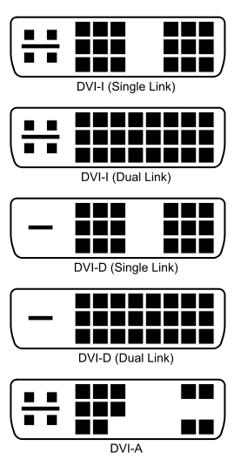
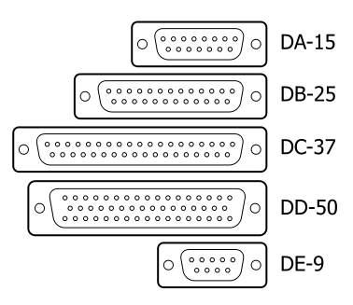
Obrazové technologie –
Způsoby zapojení
DVI: digital visual interface
je rozhraní pro propojení zobrazovacího zařízení s počítačem
DVI-D - plně digitální zapojení
DVI-I - digitální zapojení, na které je možné připojit redukci na převod do analogového signálu
D-SUB:
Analogový (VGA) způsob připojení zařízení k počítači. Port má na jednom konci hroty – PINY a na druhém konci otvory.

Slide 6
Obrazové technologie –
CRT monitory
(Cathode ray tube – katodová trubice)
Elektronové dělo (emitor)
Svazky elektronů
Zaostřovací cívky
Vychylovací cívky
Připojení anody
Maska pro oddělení paprsků pro červenou,zelenou a modrou část zobrazovaného obrazu
Luminoforová vrstva s červenými, zelenými a modrými oblastmi
Detail luminoforové vrstvy , nanesené z vnitřní strany obrazovky
CRT

Slide 7
Obrazové technologie –
LCD monitory
LCD - Liquid crystal display
Nejrozšířenější zobrazovací technologie. Obraz tvořen tzv.tekutými krystaly.
LCD

Slide 8
Obrazové technologie –
LED monitory
V současnosti jedna z nejmodernějších technologií.
Zobrazovací technologie může být „natisknuta“ na:
na sklo
na desku
na zrcadlo
LED

